Slide 1


Gestion des Commissions & Observations
(GeCOb)
Jean Luc PIROT
Novembre 2025/ version 3,00

Slide 2

Gestion des commissions d’enquête publique
___________
GeCOb est un tableur Excel permettant la gestion des commissions d’enquête et/ou des observations.
La version 3,0 permet l’édition d’une liste des observations triées par thème et rubrique pour le procès-verbal de synthèse et la production d’un fichier excel destiné à être complété des réponses du porteur de projet.

Slide 3

Gestion des commissions d’enquête publique
___________
GeCOb a été écrit sous Windows 10 et Excel au format « .xlsm » et comprend des macros.
La compatibilité avec d’autres systèmes d’exploitation ou logiciels (Excel pour Apple – Libre Office – Open Office) ne peut être garantie.

Slide 4

GeCOb : Menu général
Le menu permet d’accéder directement aux différentes informations générales concernant l’organisation de l’enquête publique et au traitement des observations.

Slide 5
GeCOb : Menu général
___________
Le menu permet d’accéder directement aux différentes procédures de saisie des informations générales concernant l’organisation de l’enquête publique et au traitement des observations.
Le menu général est en réalité le centre névralgique de l’application :
après avoir saisi ou modifié des informations dans l’une ou l’autre des procédures, il est IMPERATIF d’y revenir en utilisant les boutons « retour menu »; ceux-ci activent des tris, créent des listes, … qui permettent l’utilisation des autres procédures.

Slide 6
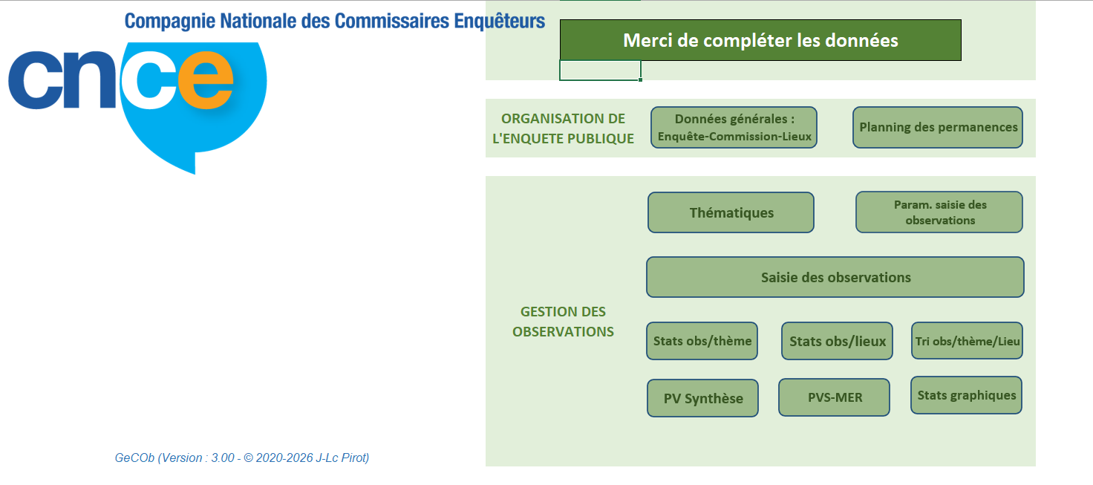
GeCOb : Menu général
___________

Slide 7
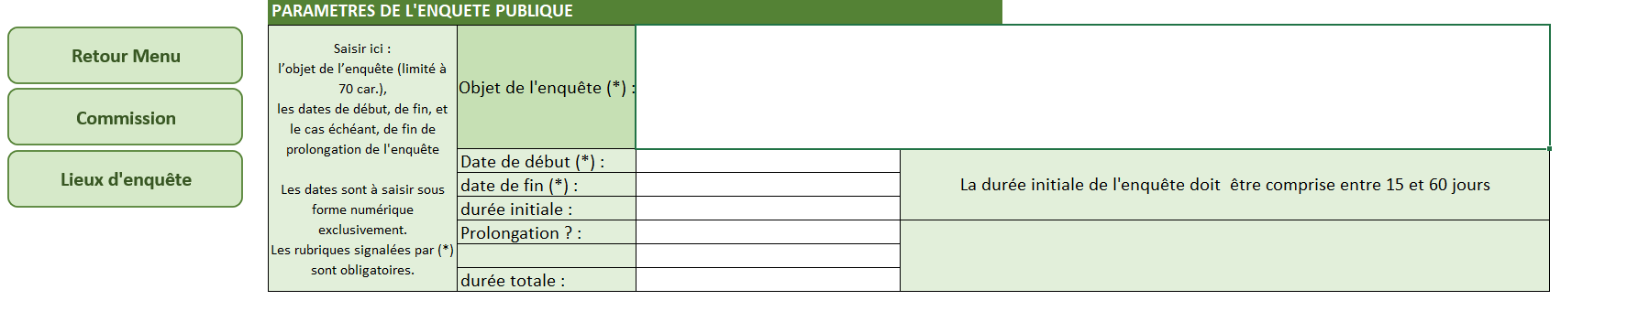
GeCOb : Organisation de l’enquête - Données générales (1)
___________
Saisir ici :
l’objet de l’enquête (limité à 70 car.),
les dates de début, de fin, et le cas échéant, de fin de prolongation
  Les dates sont à saisir sous forme numérique exclusivement .
  Les rubriques signalées par (*) sont obligatoires.
Un bouton permet le retour au menu

Slide 8
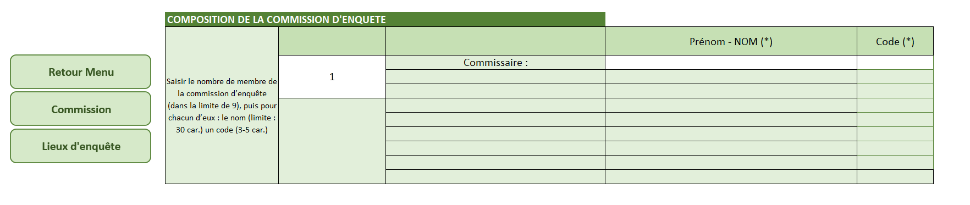
GeCOb : Organisation de l’enquête - Données générales (2)
___________
Saisir le nombre de membre de la commission d’enquête (dans la limite de 9),
puis pour chacun d’eux :
    le nom (limite : 30 car.)
    un code (3-5 car.)

Slide 9
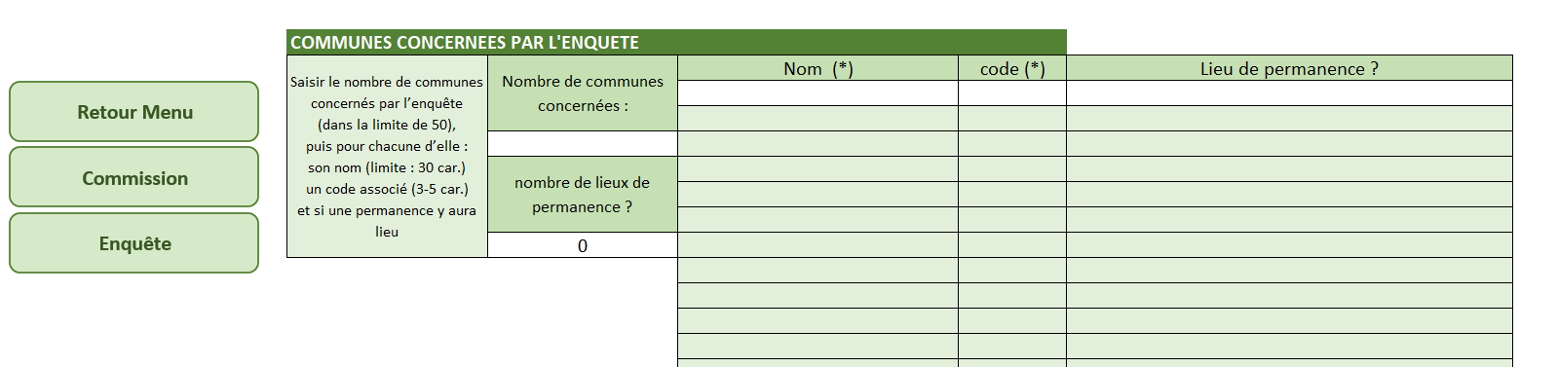
GeCOb : Organisation de l’enquête – Lieux d’enquête
___________
Saisir le nombre de communes concernés par l’enquête (dans la limite de 50),
puis pour chacune d’elle :
    le nom (limite : 30 car.)
    un code (3-5 car.)
    Si une permanence y aura lieu
    (liste déroulante : OUI ou non) le nombre de lieux de permanence est calculé automatiquement.
    S’il existe un seul lieu de permanence, les références des observations seront simplifiées dans les éditions PVS et MER

Slide 10
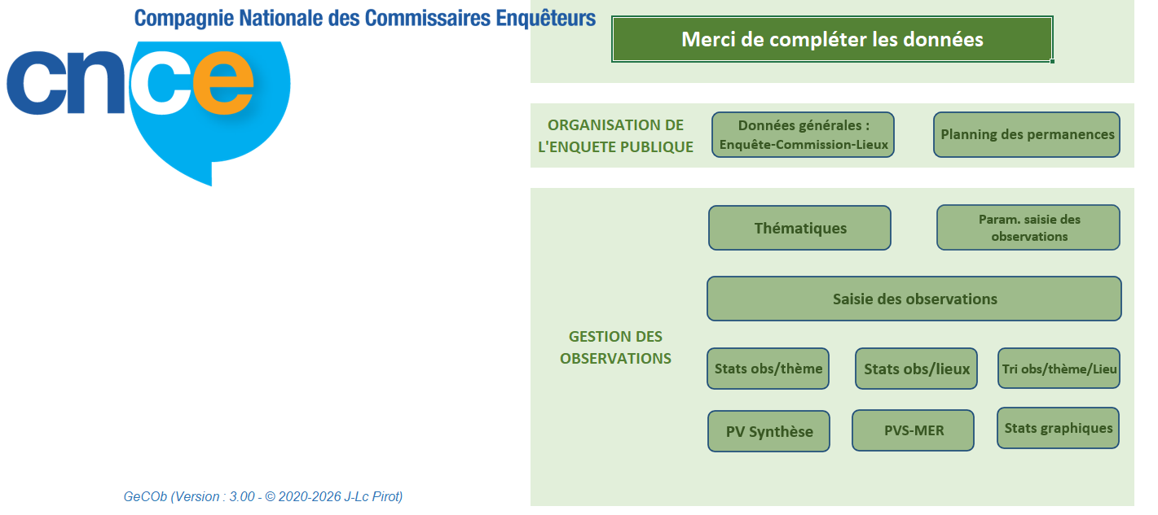
GeCOb : Menu général
___________

Slide 11
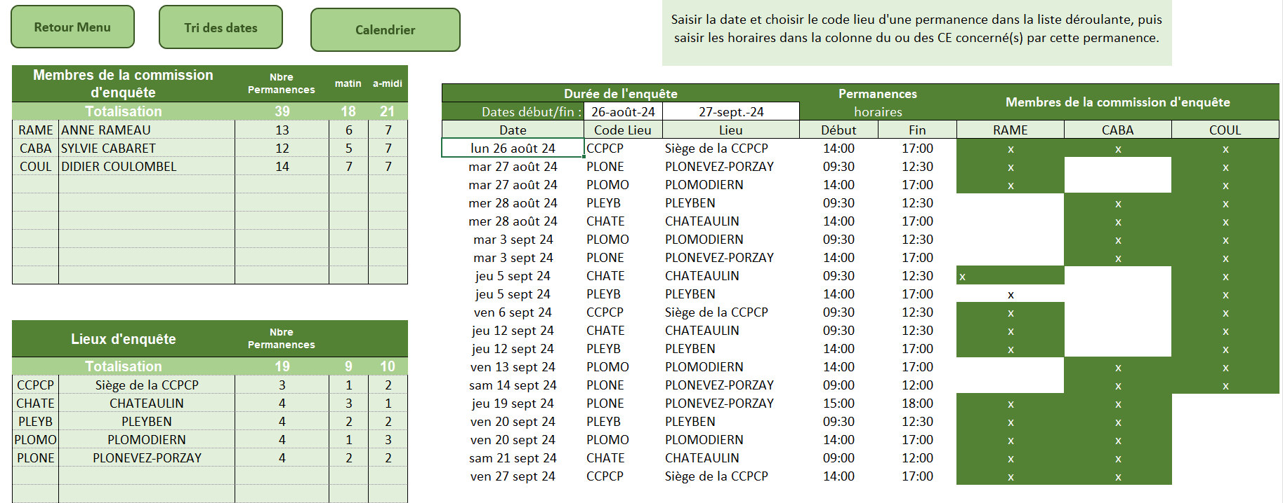
GeCOb : Organisation – Planning des permanences
___________
Pour chaque permanence, saisir :
La date (sous forme numérique : ‘1/1’ pour le 1er janvier 2024 affichera ‘lun 1 janv 24’,
le code du lieu (à choisir dans la liste déroulante)
Puis saisir les horaires de début et de fin de permanence
Enfin saisir un ‘X’ dans la colonne du ou des CE concernés (le nombre de colonnes de ce tableau est fonction du nombre de membres de la commission)

Slide 12
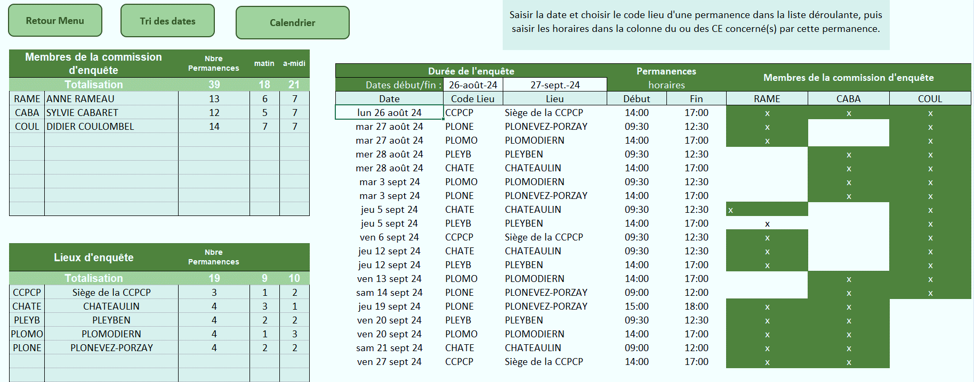
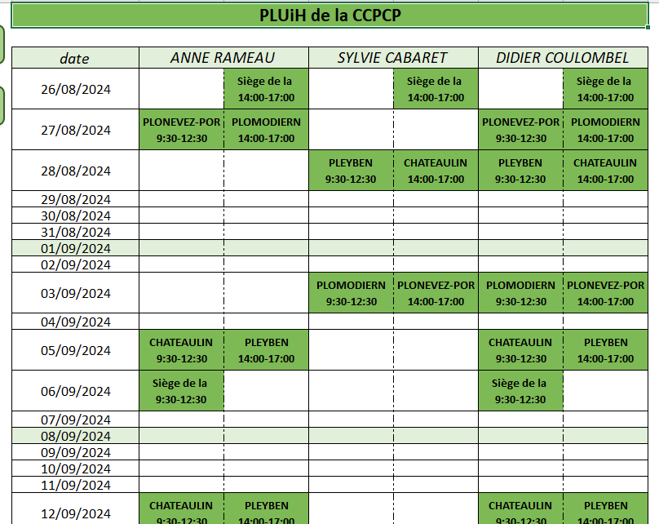
GeCOb : Organisation – Planning des permanences
___________
Il est possible ici de trier les dates de permanence dans l’ordre chronologique par le bouton ‘Tri des dates’
Et de visualiser/imprimer le calendrier des permanences par le bouton ‘calendrier’
Un bouton permet le retour au menu.

Slide 13
GeCOb : Menu général
___________

Slide 14
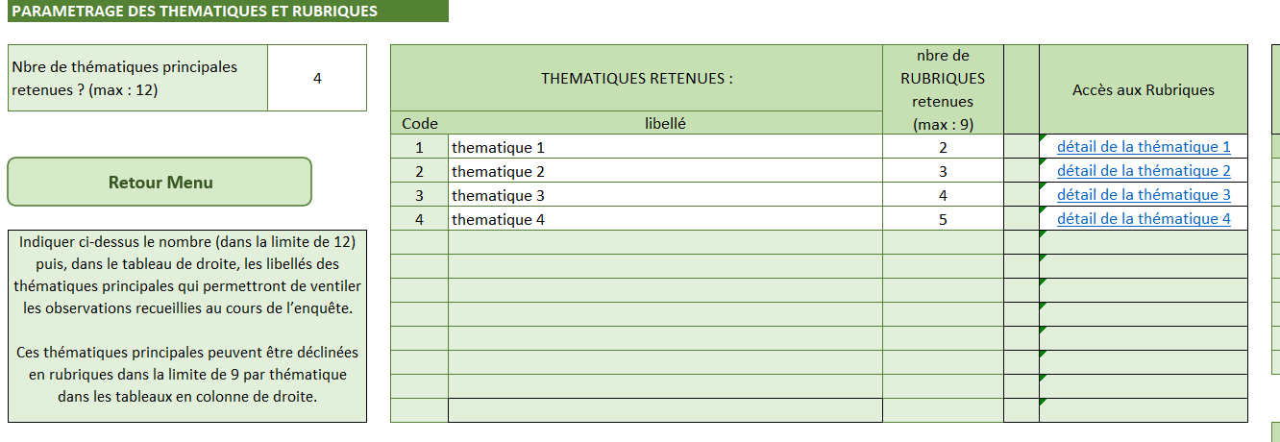

GeCOb : Observations – Thématiques
___________
Indiquer ici le nombre (dans la limite de 12) puis les libellés des thématiques qui serviront de base à la ventilation des observations recueillies au cours de l’enquête entre différentes rubriques.
.

Slide 15

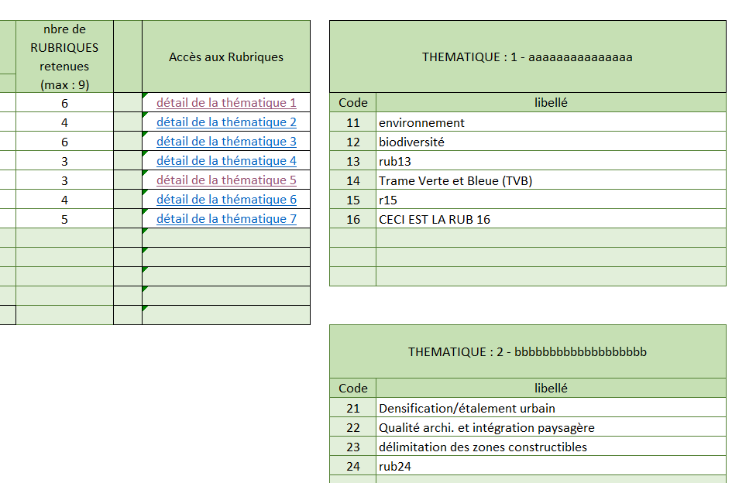
GeCOb : Observations – Thématiques (déclinaison)
___________
Chaque thématique est déclinée en rubriques (dans la limite de 9 par thématique).
Les observations seront rattachées à une rubrique : il faut donc créer une rubrique au moins pour une thématique déclarée dans la phase précédente.

Slide 16
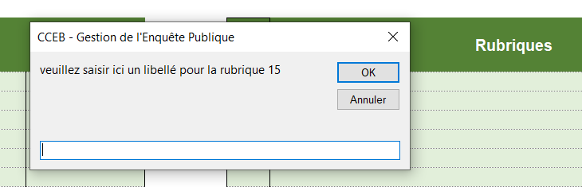
GeCOb : Observations – Thématiques et rubriques
___________
Lors du retour au menu, GeCOB vérifie l’existence d’au moins une rubrique par thématique, ainsi que l’existence d’un libellé pour chaque thématique.

Slide 17
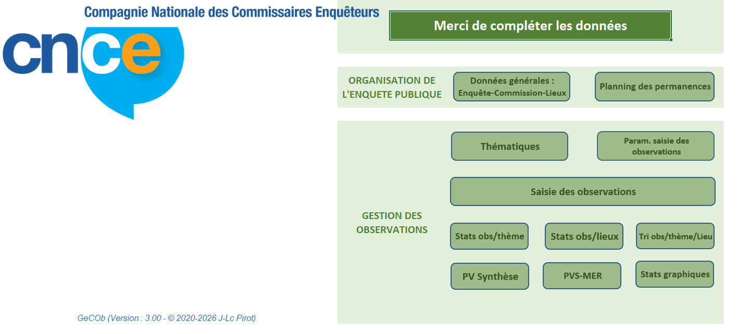
GeCOb : Menu général
___________

Slide 18
GeCOb : Observations – Paramètrage de la saisie
___________
Les différentes colonnes du tableau de saisie des observations peuvent être activées ou non selon les besoins propres de l’enquête, par ex :
- en l’absence de registre dématérialisé, la colonne correspondante peut être masquée
- hors commission, il est inutile de conserver la colonne ‘observ traitée par’
- …
Une colonne observation a été ajoutée à droite pour servir d’aide mémoire. Cette colonne ne fait l’objet d’aucun traitement. Elle peut aussi être masquée.

Slide 19
GeCOb : Saisie des observations
___________

Slide 20
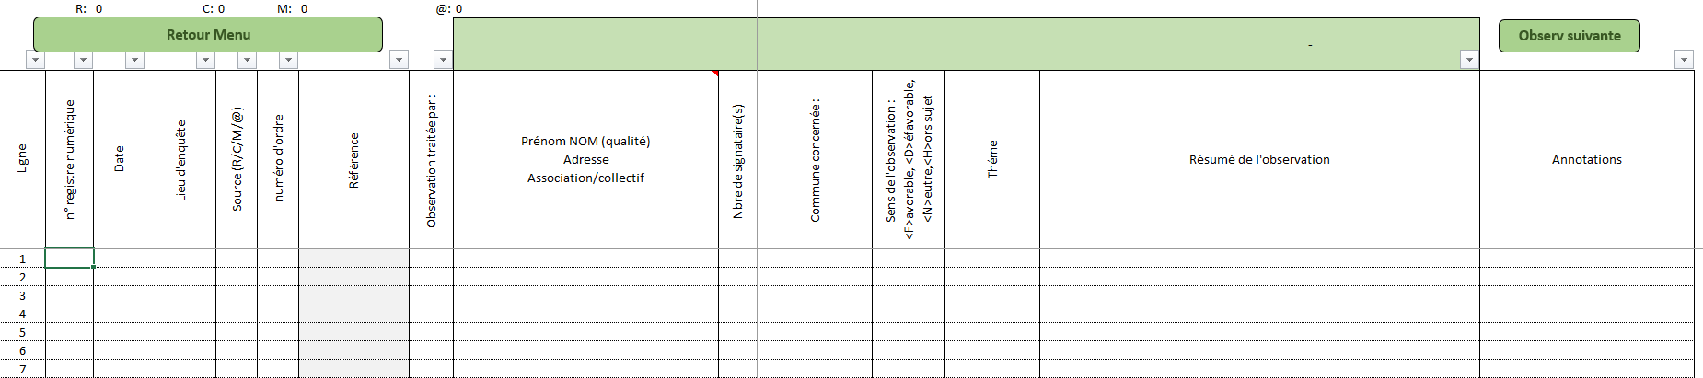
Sont indiqués ici les nombres d’observations déjà enregistrées par canal
Ce bouton permet d’aller directement à la première ligne disponible
GeCOb : Observations – Saisie (1)
___________
Les observations pourront être saisie ici :
N°Registre numérique le cas échéant (afin de permettre une vérification de l’ exhaustivité de la saisie)
‘lieu d’enquête’, ‘source’, ‘observ traitée par’, et ‘commune concernée’ : à choisir dans une liste déroulante.
    La hauteur de ligne s’ajuste automatiquement au contenu
    Pour passer à la ligne à l’intérieur d’une cellule : <Alt>*<entrée> sous Windows <Cmd>*<entrée> sous MacOS
    Les filtres sur chaque colonne permettent un tri par thème, par commune, etc…
---→

Slide 21
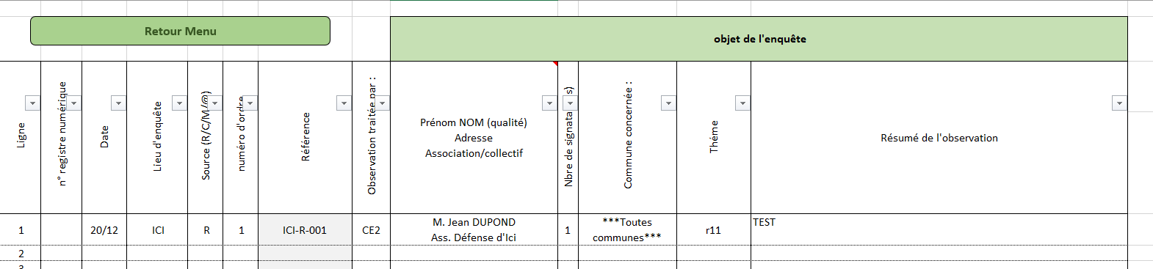
GeCOb : Observations – Saisie (2)
___________
L’observation sera rattachée à une rubrique (un thème) pour son traitement ultérieur.
Si une observation porte sur plusieurs thèmes, il sera créé une ligne par thème abordé.
Le résumé de l’observation portera sur le thème indiqué ligne par ligne à choisir dans une liste déroulante.
Il est également possible de saisir le sens de l’observation : <F>avorable, <D>éfavorable, <N>eutre, ou <H>ors sujet

Slide 22
GeCOb : Observations – Saisie (3)
___________
    Bon à savoir :
    La hauteur de ligne s’ajuste automatiquement au contenu
    Pour passer à la ligne à l’intérieur d’une cellule : <Alt>*<entrée> (ou <cmd>*<entrée>)
    Les filtres sur chaque colonne permettent un tri par thème, par commune, etc…
Un bouton permet le retour au menu.

Slide 23
GeCOb : les statistiques (1)
___________

Slide 24
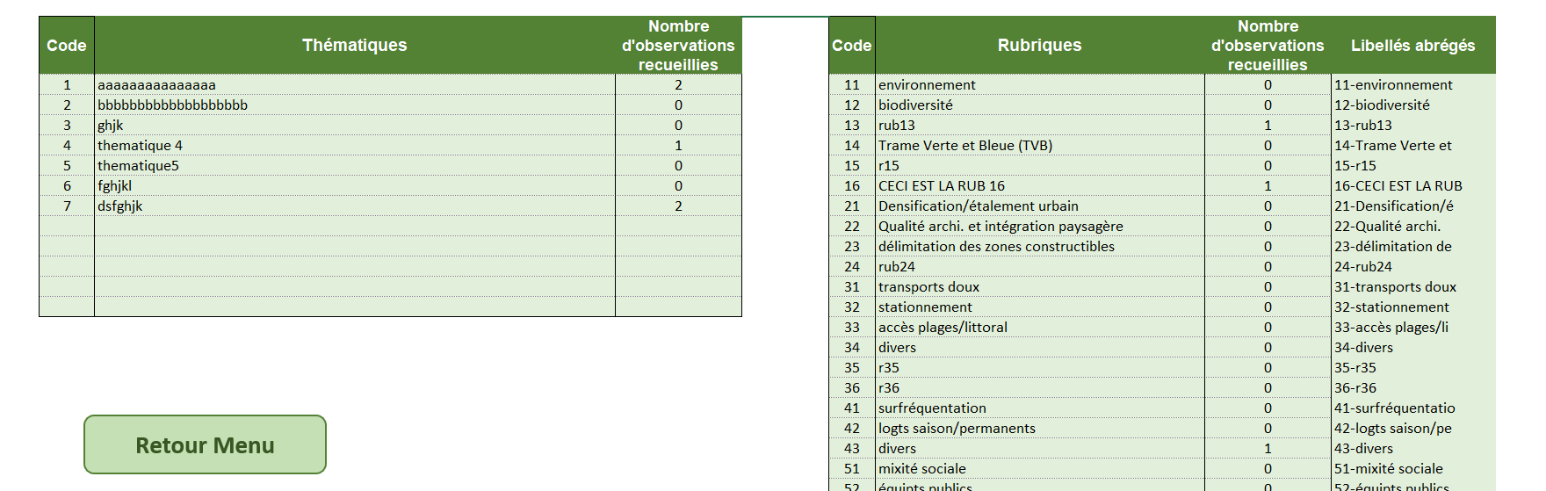

Le bouton ‘Stats obs/thème’ permet de visualiser la liste des thématiques et des rubriques liées et d’obtenir le nombre d’observations recueillies pour chacune d’elles,
GeCOb : Stats Obs/thème
___________

Slide 25

GeCOb : Statistiques (2)
___________

Slide 26
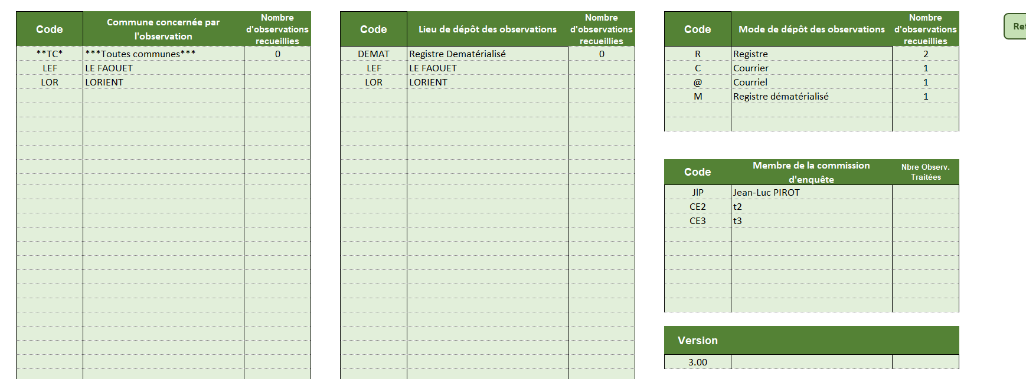
GeCOb : Stats Obs/lieux
___________
Le bouton ‘Stats obs/lieux’ permet de visualiser la liste:
  des communes concernées
  des lieux de dépôt des observations
  des modes de dépôt
et d’obtenir le nombre d’observations relatives
ainsi que la liste des membres de la commission et le nombre d’observations traitées par chacun d’eux

Slide 27

GeCOb : Statistiques (3)
___________

Slide 28
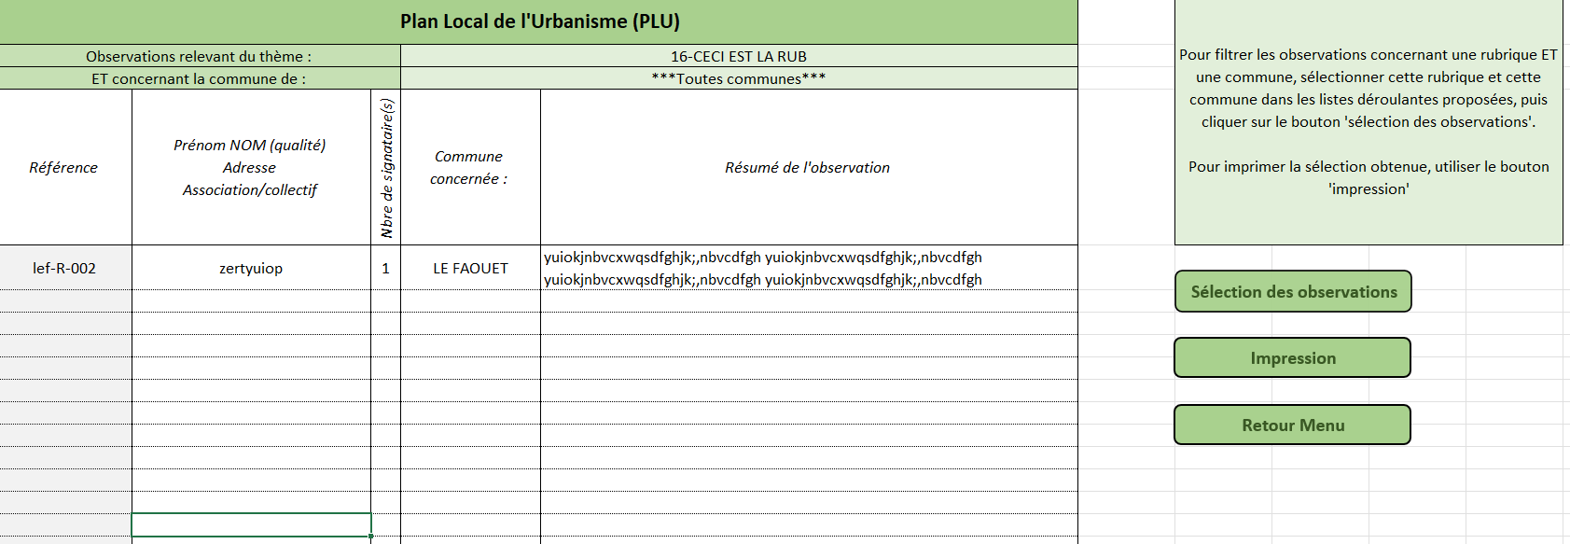
GeCOb : Tri Obs/thème/lieu
___________
La procédure‘Stats obs/thème/Lieu’ permet de filtrer les observations concernant une rubrique ET une commune
sélectionner cette rubrique et cette commune dans les listes déroulantes proposées, puis cliquer sur le bouton 'sélection des observations'.
Pour imprimer la sélection obtenue, utiliser le bouton 'impression'

Slide 29
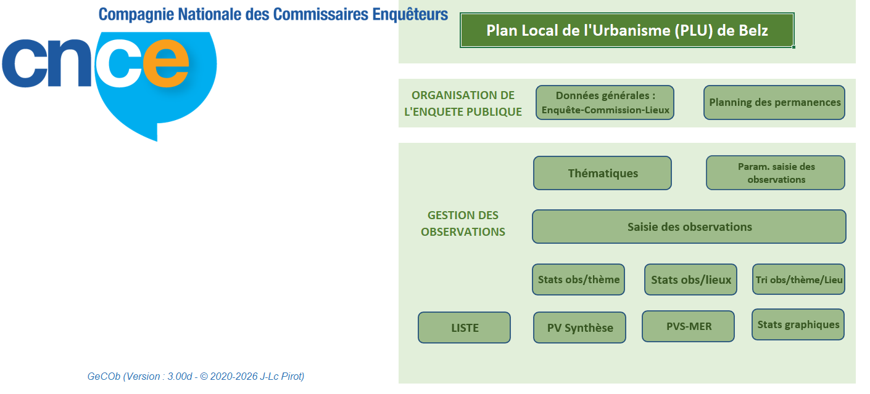
GeCOb : Contributions par canal
___________

Slide 30
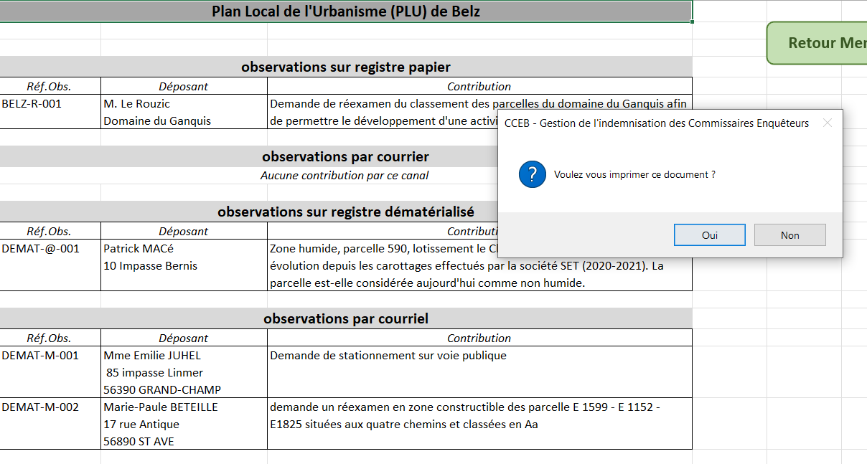
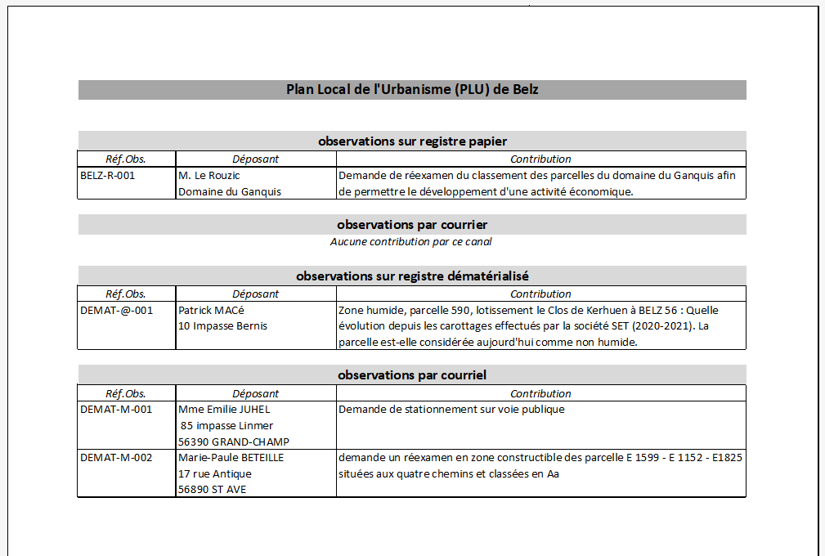
La zone ‘Réf.Obs’ est simplifiée si un seul lieu physique de permanence :
L’observation ‘DEMAT-@-001’ sera notée ‘@-001’
GeCOb : Contributions par canal
___________

Slide 31
GeCOb : PV de synthèse
___________

Slide 32
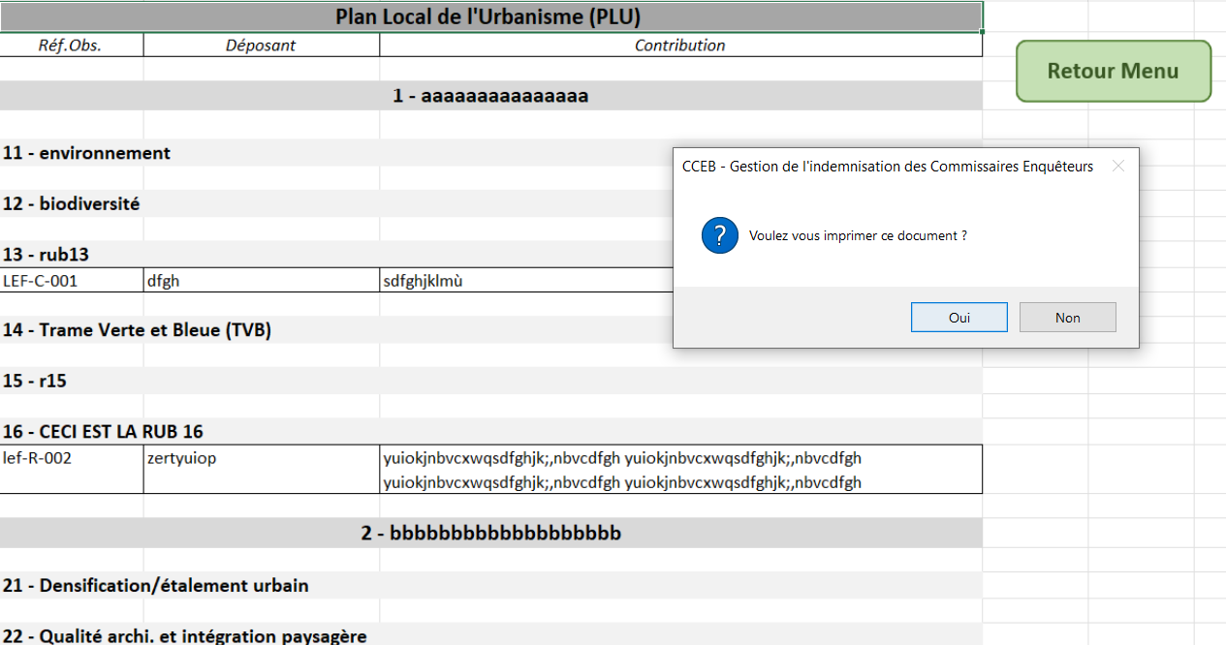
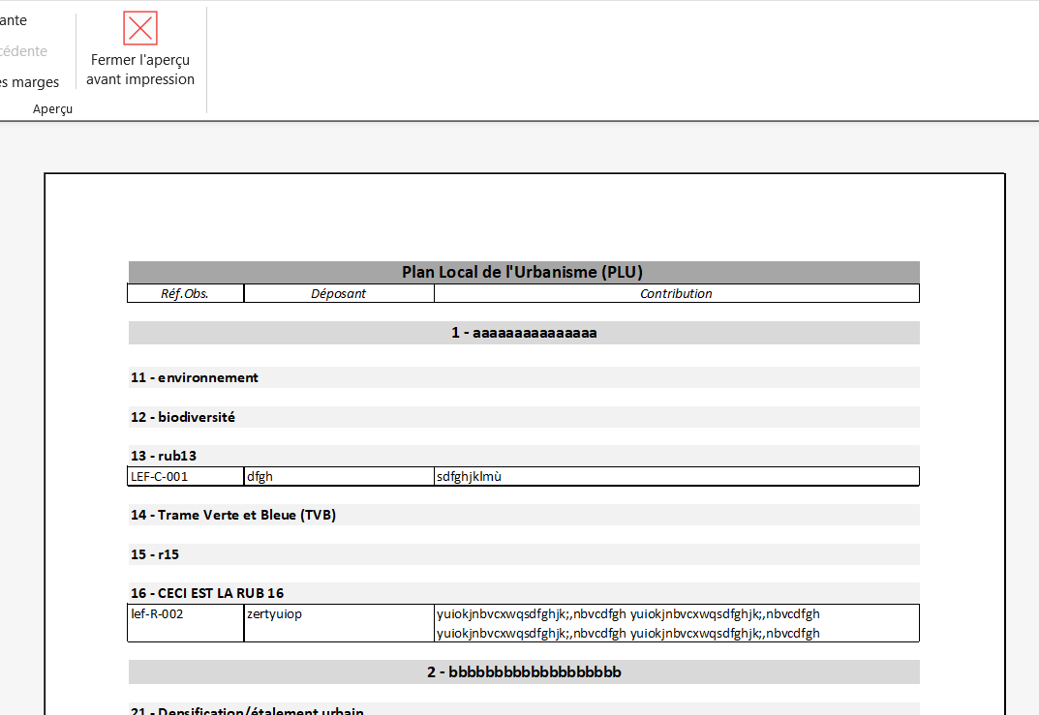
La zone ‘Réf.Obs’ est simplifiée si un seul lieu physique de permanence :
L’observation ‘DEMAT-@-001’ sera notée ‘@-001’
GeCOb : PV de synthèse
___________

Slide 33
GeCOb : Mémoire en réponse
___________

Slide 34
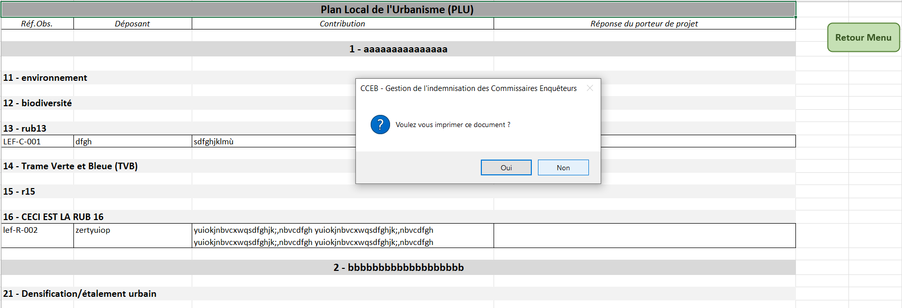
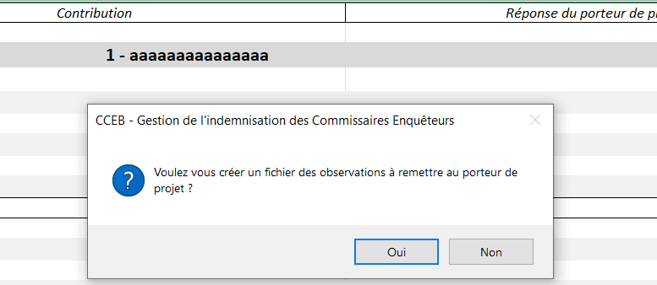
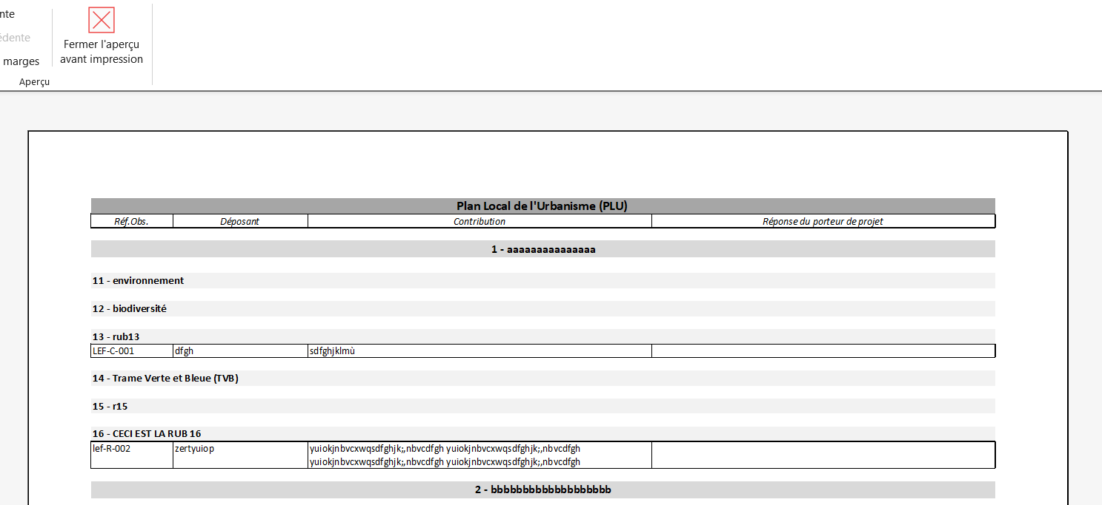
La zone ‘Réf.Obs’ est simplifiée si un seul lieu physique de permanence :
L’observation ‘DEMAT-@-001’ sera notée ‘@-001’
GeCOb : Mémoire en réponse
___________

Slide 35
GeCOb : Stats graphiques
___________

Slide 36

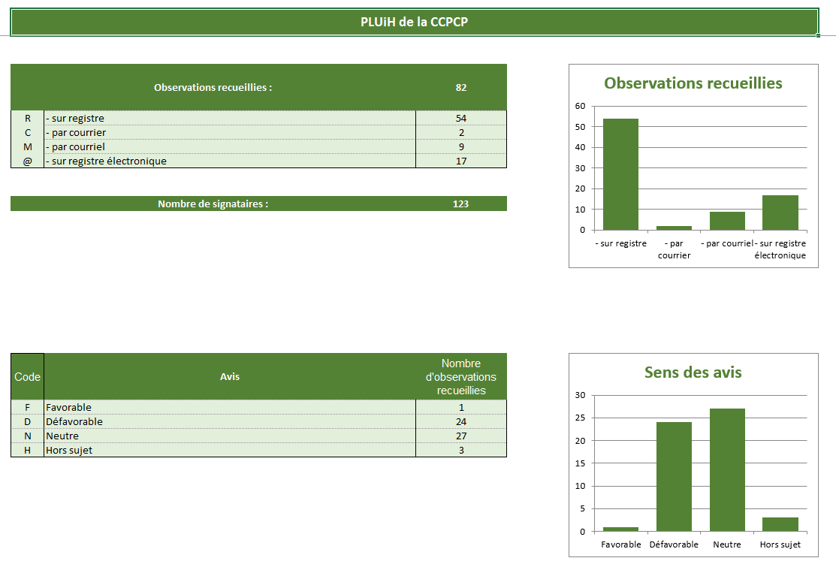
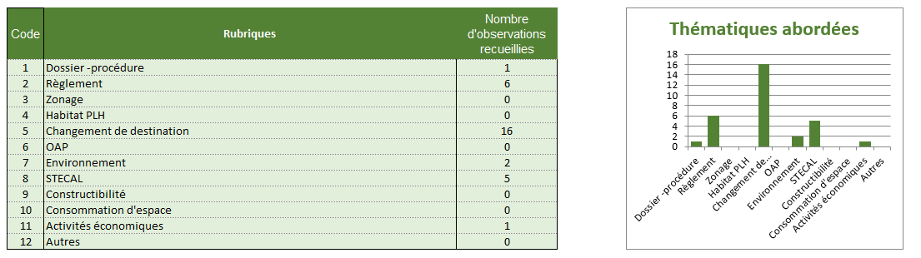
GeCOb : Stats graphiques
Le bouton ‘Stats graphiques’ permet d’accéder à une représentation graphique des données de l’enquête :
Statistiques et histogramme correspondant :
← par canal de recueil des observations
←par « sens » des observations
←par thématiques
Pour chaque thématique abordée, statistiques par rubrique et histogramme correspondant →

Slide 37


